Slide 1







보안 인프라 구축
통합 보안 아키텍처 설계 및 구현 프로젝트
OpenStack
pfSense
AWS
ELK Stack
vSphere
TEAM
MEMBERS
DATE
KSL
김찬혁, 송은수 , 이광준
2026.02.02

Slide 2










목차
보안 인프라 구축 프로젝트 발표 순서
01
프로젝트 개요
02
전체 네트워크 구조
목표, 범위 및 산출물 정의
네트워크 조직도 및 트래픽 흐름
03
pfSense 운영
04
AWS 하이브리드 연동
Routing, NAT, Suricata IDS/IPS
클라우드 활용 및 OpenVPN 구성
05
OpenStack 구성
06
ELK 통합 관제
Controller, Compute, Network
로그 수집 파이프라인 및 대시보드
07
vSphere 백업 전략
08
시스템별 보안 설정
가상머신 스냅샷 및 복구 계획
각 구성요소별 보안 하드닝(Hardening)
09
공격 시나리오 & 대응
10
결론 및 Q&A
웹쉘 공격 및 계정 탈취 시도 실습
프로젝트 한계, 의의 및 질의응답

Slide 3








프로젝트 목표와 범위
통합 보안 인프라 구축 프로젝트의 방향성 정의
프로젝트 목표
네트워크 조직도
구성 문서
클라우드(AWS)와 온프레미스(OpenStack) 환경을 아우르는하이브리드 보안 인프라를 설계하고, 실전적인공격 시나리오 검증을 통해 안전하고 가시성 높은 관제 체계를 구현합니다.
보안 정책서
공격/탐지 로그
범위 상세 정의
구축 범위 (Scope)
구분
In-Scope (포함)
Out-of-Scope (제외)
인프라
OpenStack, AWS(EC2)
물리적 서버 랙 설치
OpenStack 기반 온프레미스
보안
FW, IDS/IPS, VPN
?
Compute, Network, Storage 구성 및 서비스 배포
pfSense 보안 게이트웨이
관제
System/App/Net Log 통합
머신러닝 기반 이상 탐지(AI)
방화벽 정책, NAT, Suricata IDS/IPS, VPN 연동
AWS 하이브리드 확장
검증
웹 취약점, 계정 탈취 시나리오
실제 상용 서비스 모의해킹
OpenVPN 서버 구축 및 관리망 접근 경로 확보
ELK 보안 관제 & vSphere 백업
성공 기준 (Success Criteria)
통합 로그 수집, 대시보드 시각화 및 시스템 백업
가용성 확보
보안성 강화
관제 가시성

Slide 4

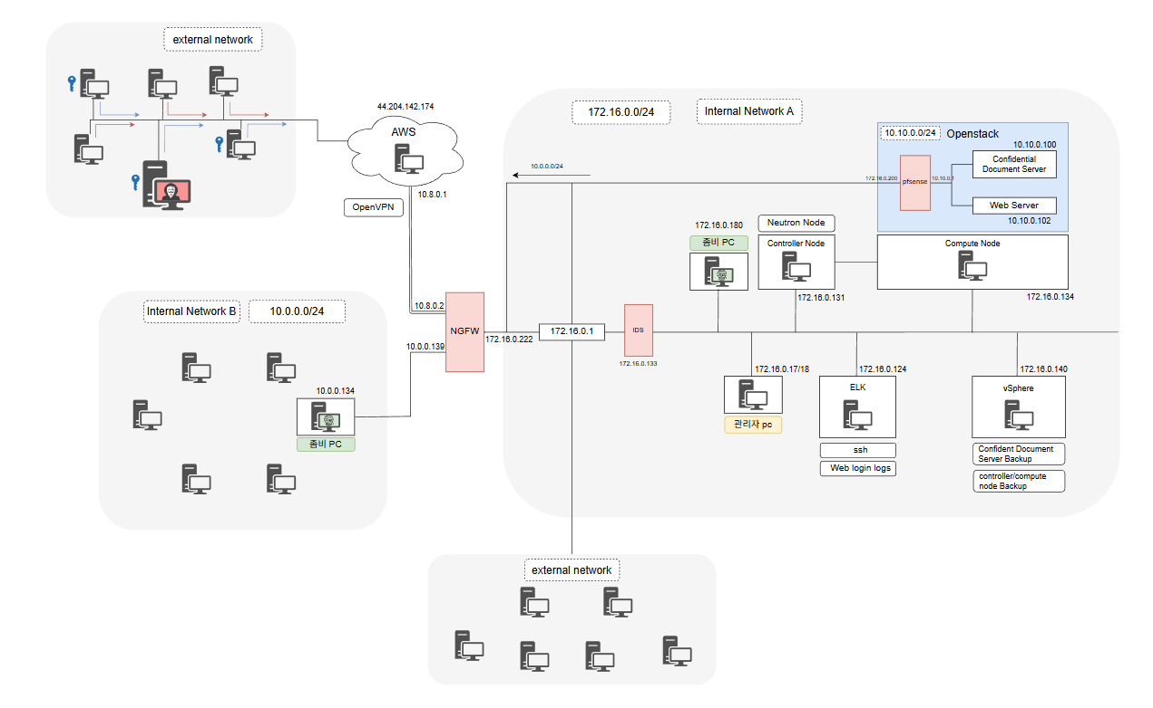




전체 네트워크 구조
OpenStack 온프레미스 & AWS 하이브리드 아키텍처 개요
Infrastructure Overview
pfSense Gateway (통합 관문)
모든 트래픽의 진입점이자 보안 경계입니다. NAT, 포트포워딩, Suricata IPS가 동작하며 내부망을 보호합니다.
AWS & VPN Link
AWS 클라우드 자원과 온프레미스 간 OpenVPN 터널링을 통해 안전한 관리자 접근 및 하이브리드 연결을 제공합니다.
OpenStack Cloud
내부 프라이빗 클라우드로, 웹/DB 서버 및 로드밸런서 등 핵심 서비스 인스턴스가 가상화되어 구동됩니다.
ELK Stack 관제
시스템, 네트워크, 보안 장비에서 발생하는 모든 로그를 수집하여 실시간 대시보드로 시각화하고 위협을 탐지합니다.

Slide 5






트래픽 흐름 요약
전체 시스템의 데이터 이동 경로 및 단계별 보안 통제 포인트
01
02
03
04
05
외부 사용자
트래픽 진입
pfSense
보안 게이트웨이
OpenStack
내부 서비스
ELK Stack
로그 수집
AWS VPN
관리자 접근
일반 사용자 또는 공격자가 외부 인터넷망을 통해 접근 시도
1차 보안 경계로 패킷 필터링 및 포트포워딩 수행
L4 로드밸런서를 거쳐 웹/DB 서버 등 실제 서비스 처리
모든 단계의 시스템/보안 로그를 중앙으로 전송 및 저장
관리자나 개발자는 별도의 VPN 터널을 통해 내부망 접근
KEY CONTROL
KEY CONTROL
KEY CONTROL
KEY CONTROL
KEY CONTROL
Geo-IP 필터링
Suricata IPS
보안그룹 (SG)
TLS 암호화
MFA 인증

Slide 6








pfSense의 역할
네트워크 보안의 핵심 관문 (Core Gateway of Security Infrastructure)
경계 방화벽 (Border Firewall)
Stateful Packet Inspection 기반의 트래픽 제어. In/Outbound 정책을 엄격히 적용하여 비인가 접근을 원천 봉쇄합니다.
Access Control
Traffic Mgmt
NAT 및 포트포워딩
Policy-based Filtering
NAT & Routing
내부 IP(192.168.x.x) 구조를 은닉하고, 웹 서비스 등 필수 포트만 제한적으로 외부(WAN)에 노출시켜 공격 면적을 최소화합니다.
Geo-IP & Alias
Load Balancing
Suricata IDS/IPS 연동
시그니처 기반의 실시간 침입 탐지 및 차단 시스템. 웹쉘(WebShell) 업로드 시도나 악성 스캔 트래픽을 패킷 레벨에서 감지합니다.
VPN 게이트웨이
AWS OpenVPN과 연동하여 하이브리드 클라우드 간 안전한 터널링을 제공하고, 원격 관리자의 안전한 내부망 접근을 보장합니다.
Threat Defence
Connectivity
IDS / IPS
Hybrid Cloud VPN
Deep Packet Inspection
Site-to-Site

Slide 7












pfSense 라우팅 · NAT · 포트포워딩
네트워크 흐름 제어 및 외부 서비스 연결 정책
Routing
NAT
Port Forward
경로 제어
주소 변환
서비스 노출
Inter-VLAN Routing
Outbound NAT
Virtual IPs (VIP)
내부망(MGMT, SVC, DB) 간 통신 중계
내부 사설 IP → 공인 IP 변환 (Hybrid)
공인 IP에 대한 별칭 및 ARP Proxy
Static Routes
Masquerading
Inbound NAT
OpenVPN 및 특수 목적망 경로 지정
소스 IP 은닉 및 외부 통신 지원
특정 포트 요청을 내부 서버로 전달
Gateway Priority
NAT Logging
Geo-IP Filter
Multi-WAN 페일오버 및 우선순위
변환 이벤트 기록 및 추적성 확보
허용 국가 외 접속 자동 차단 연동
공개 서비스 포트 목록 (Public Service Ports)
서비스 (Service)
프로토콜
외부 포트
내부 대상 (Target)
비고
Web Server
TCP
80 / 443
192.168.10.10 (Nginx)
Public Open
OpenVPN
UDP
1194
127.0.0.1 (Local)
Tunneling
Bastion SSH
TCP
2222 (변경)
192.168.20.5 (Bastion)
IP 화이트리스트 적용

Slide 8

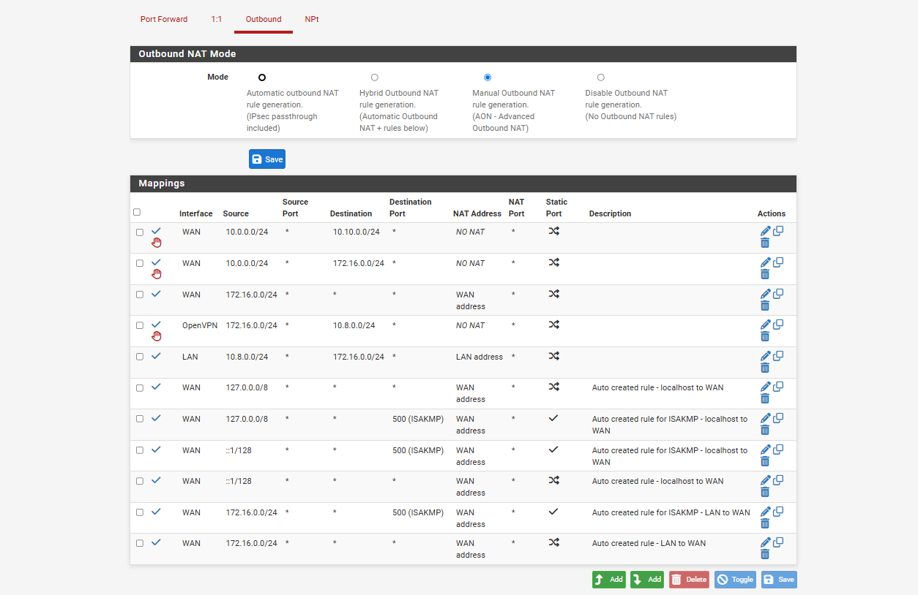



pfSense NAT Outbound
네트워크 흐름 제어 및 외부 서비스 연결 정책
Neutron Architecture
테넌트 네트워크 (Overlay)
VXLAN/GRE 터널링을 통해 각 프로젝트(테넌트) 간 완벽한 논리적 네트워크 격리를 제공하여 멀티 테넌시 보안을 보장합니다.
Neutron Router & NAT
가상 라우터가 내부망과 외부망을 연결하며, Floating IP(1:1 NAT)와 SNAT를 통해 인바운드/아웃바운드 통신을 제어합니다.
보안 그룹 (Micro-segmentation)
각 VM의 vNIC 앞단에서 작동하는 L4 방화벽입니다. 기본적으로 모든 인바운드를 차단(Deny)하고 명시된 트래픽만 허용합니다.
네트워크 망 분리
관리망(Mgmt), API망, 데이터망(Tunnel), 스토리지망을 물리적/논리적으로 분리하여 트래픽 간섭과 보안 위협을 최소화합니다.

Slide 9






Suricata IDS/IPS 운영
네트워크 위협 탐지 및 차단 전략
탐지 룰셋 (Rule Sets)
활성 룰 카테고리 현황
Updated: 2026-01-20
ET (Emerging Threats) Open
최신 멀웨어, 봇넷, 악성 IP 대역 자동 업데이트
Category
Description
Action
Priority
Custom Signatures
웹쉘(WebShell) 업로드 패턴 및 내부 보안 규정 위반 탐지용 자체 룰 제작
Exploit
CVE 취약점 공격 시도 탐지 (Apache, SSH)
DROP
Critical
Web Attack
SQL Injection, XSS, Path Traversal 시도
DROP
High
운영 모드 (Operation Modes)
Malware
트로이목마, 랜섬웨어 C&C 서버 통신
DROP
High
시스템 안정성을 위해 단계적으로 모드를 전환하여 오탐(False Positive)으로 인한 서비스 중단을 방지합니다.
웹쉘 파일 업로드 및 실행 패턴
Custom
[User]
DROP
Critical
1단계 (초기)
2단계 (안정화)
IDS (탐지)
IPS (차단)
Policy
비업무 포트(P2P, Gaming) 및 프로토콜 사용
ALERT
Medium
Scan
Nmap 등 포트 스캔 및 네트워크 정찰 행위
ALERT
Low
로그 연계
eve.json포맷으로 출력된 로그는 Filebeat를 통해 실시간으로 ELK 스택으로 전송되어 시각화됩니다.
오탐 최소화를 위해 'Policy' 및 'Scan' 카테고리는 초기 운영 기간 동안 차단 대신 경고(Alert) 모드로 운영합니다.
Note:

Slide 10





AWS 도입 배경 및 필요성
하이브리드 보안 인프라 구성을 위한 AWS 클라우드 활용 전략
온프레미스 vs AWS 비교
고가용성 및 안정성 (Availability)
구분
온프레미스 (OpenStack)
AWS 클라우드
관리형 인프라를 통해 하드웨어 장애로부터 자유로우며, 안정적인 네트워크 품질을 보장합니다.
구축 비용
초기 투자 비용(CapEx) 높음
운영 비용(OpEx) 기반
서버, 네트워크 장비 등
사용한 만큼 지불
세밀한 접근 제어 (Access Control)
관리 편의성
직접 관리 (High Effort)
관리형 서비스 (Low Effort)
물리적 유지보수 필요
인프라 관리 위임
IAM, Security Group, VPC 등 계층화된 보안 서비스를 통해 사용자 및 리소스 접근을 정교하게 통제합니다.
확장성
물리적 한계 존재
즉각적인 탄력적 확장
증설 시 시간 소요
Auto Scaling 지원
보안 책임
전체 책임 (Full Control)
공동 책임 모델
유연한 확장성 (Scalability)
물리 보안부터 데이터까지
인프라 보안은 AWS 담당
OpenVPN 서버, 모니터링 노드 등 필요 자원을 즉시 프로비저닝하여 온프레미스 자원의 한계를 보완합니다.
결론: 하이브리드 전략의 이점
민감한 데이터는 온프레미스(OpenStack)에서 직접 통제하고, 외부 접점 및 가변적인 리소스는 AWS를 활용하여보안성과 효율성의 균형을 달성합니다.

Slide 11









AWS OpenVPN 구성
하이브리드 클라우드 연결 및 관리자 보안 접근 아키텍처
TLS / UDP 1194
Tunnel Interface
Internal Routing
Remote Admin
AWS VPC
pfSense Gateway
Internal Network
OpenVPN Client App
OpenVPN Access Server (EC2)
VPN Client / Routing
OpenStack / Mgmt
Authentication & Security
Network Routing Path
MFA 적용:Google Authenticator (OTP) 필수
Source
Via
Destination
암호화:AES-256-GCM / 2048-bit RSA 인증서
Client VPN IP Pool
AWS EC2 VPN GW
10.0.10.0/24
(Mgmt)
계정 정책:관리자 그룹별 별도 Profile 적용
AWS VPC Subnet
Site-to-Site Tunnel
(On-Prem)
192.168.100.0/24
Internet (Any)
Blocked by SG
Internal Ports (SSH/RDP)

Slide 12





공격 시나리오 1: 웹쉘 공격
내부 웹 서버 진입 후 권한 상승 및 측면 이동(Lateral Movement) 단계
01
02
03
04
05
초기 접근
(Initial Access)
웹쉘 설치
(Installation)
명령 실행
(Execution)
권한 상승
(Privilege Esc)
SSH 시도
(Lateral Move)
공개된 웹 서비스 취약점 탐색 및 업로드 경로 확보 시도
파일 업로드 필터링 우회 후 악성 스크립트(Web Shell) 설치
업로드된 웹쉘을 통해 시스템 정보 조회 및 중요 파일 접근
취약한 설정이나 커널 취약점을 악용하여 Root 권한 획득
탈취한 계정 정보를 이용해 내부망의 타 시스템으로 SSH 접속
ATTACK TECH
ATTACK TECH
ATTACK TECH
ATTACK TECH
ATTACK TECH
Vuln Scanning
File Bypass
Command Inj.
Exploit
SSH Access

Slide 13





공격 시나리오 1: 탐지 및 대응
웹쉘 공격 시도에 대한 통합 로그 분석 및 타임라인
Detection & Response
Kibana Dashboard - Security Events
공격 타임라인 및 대응 요약
Time
Source
Event Description
Level
Attack Source Geo
Alert Trend
14:00:05
Suricata
웹 취약점 스캔 패턴 탐지
Warn
Signature ID: 2010123
의심스러운 PHP 파일 업로드 성공
[Suricata] 14:00:05.123 ET WEB_SERVER Possible Webshell Upload Attempt
14:02:12
Web Svr
Critical
[Apache] 14:02:12.455 POST /upload/shell.php 200 OK
File: shell.php
[Auditbeat] 14:02:15.789 Execve: /bin/sh -c "cat /etc/passwd"
[pfSense] 14:05:00.001 Blocked Outbound Traffic TCP 192.168.1.100:443 -> 45.x.x.x
14:02:15
ELK
시스템 명령어(cmd) 실행 감지
Critical
... More events loading ...
Auditbeat Process Event
C&C 서버 추정 IP로 아웃바운드 차단
14:05:00
pfSense
Block
Firewall Rule #105 DROP
ELK Dashboard View
IP 차단 및 웹쉘 파일 격리 조치 완료
14:10:00
Admin
Clear
Incident Response

Slide 14




공격 시나리오 2: 인증 우회 및 계정 탈취
피싱부터 관리망 침투, 권한 남용 및 대응까지의 공격 단계 개요
01
02
03
04
05
피싱 및
정보 수집
인증 우회 및
세션 탈취
내부 관리망
접속 성공
권한 남용 및
데이터 유출
탐지 및
자동 차단
이메일 피싱 및 크리덴셜 스터핑을 통해 임직원의 계정 자격 증명(ID/PW) 확보 시도
탈취 계정으로 로그인 시도, MFA 피로 공격(Fatigue) 등으로 추가 인증 절차 우회
VPN 또는 관리자 포털에 정상 사용자로 위장하여 접속 후 내부망으로 이동
관리자 권한을 악용하여 민감 데이터 조회 및 대용량 파일 외부 전송 시도
비정상 접근 및 트래픽 패턴 탐지, 계정 잠금 및 세션 강제 종료 조치
ATTACK TACTIC
ATTACK TACTIC
ATTACK TACTIC
ATTACK TACTIC
RESPONSE
Initial Access
Credential Access
Lateral Move
Exfiltration
Block & Reset

Slide 15





한계 및 의의
프로젝트 수행 과정의 기술적 제약사항과 달성한 보안 가치
LIMITATIONS & CHALLENGES
SIGNIFICANCE & VALUE
제한된 리소스 및 시간
통합 보안 아키텍처 실증
물리적 하드웨어 자원의 한계로 인해 대규모 트래픽 부하 테스트와 완전한 이중화(HA) 구성에 제약이 있었습니다.
오픈소스(OpenStack, pfSense, ELK)와 클라우드(AWS)를 결합하여 비용 효율적이면서도 엔터프라이즈급 기능을 갖춘 보안 인프라를 성공적으로 구현했습니다.
Control Plane 이중화 미구현 (SPOF 존재)
On-Premise와 Public Cloud 간 안전한 연결
Storage 성능 병목으로 인한 백업 시간 지연
전 구간 트래픽 가시성(Visibility) 확보
운영 복잡성 및 오탐 이슈
미래 확장 기반 확보
다양한 보안 솔루션의 통합으로 인해 정책 관리 포인트가 증가하고, 초기 설정 시 Suricata 등의 오탐(False Positive) 조정에 어려움이 있었습니다.
구축된 인프라를 바탕으로 컨테이너 보안, Zero Trust 네트워크, 보안 자동화(SOAR) 등 차세대 보안 기술로 확장할 수 있는 토대를 마련했습니다.
정상 트래픽 차단 사례 발생 (초기 튜닝 필요)
K8s 클러스터 연동 및 마이크로서비스 보안 확장
시스템 간 로그 포맷 불일치 해결 소요
AI 기반 로그 분석 및 자동 대응 체계 도입 가능

Slide 16





Q
&
A
Discussion Points
백업 및 재해 복구(DR) 시나리오 상세
Suricata 오탐(False Positive) 튜닝 과정
경청해 주셔서 감사합니다.
프로젝트에 대해 궁금하신 점을 질문해 주세요.
AWS OpenVPN 이중화 방안
Memo...
보안 인프라 구축 팀
team_security@project.local
github.com/project-repo

